Slide 1
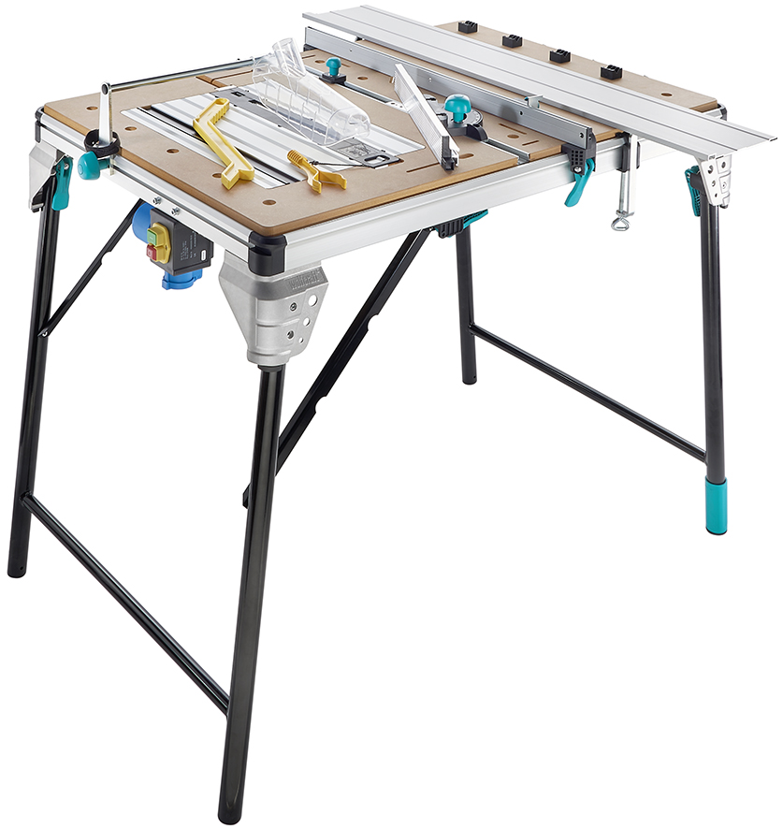
Mastercut 2500
NEW!

Slide 2
Überblick
Gründe für Überarbeitung:
Der steigende Marktanteil für Handkreissägen ohne Spaltkeil führt dazu dass diese auch in Maschinentisch eingesetzt werden. Dazu muss es jedoch ein Zubehör “Spaltkeil” geben. In den heutigen MC 200 ist dies nicht einsetzbar.
Endverbraucher Rezensionen zeigen verbesserungswürdige Punkte am Produkt auf.(Anschläge/ Tischfläche)

Slide 3
Überblick
Verbessert!
Verbessert!
Verbessert!
NEU!

Slide 4
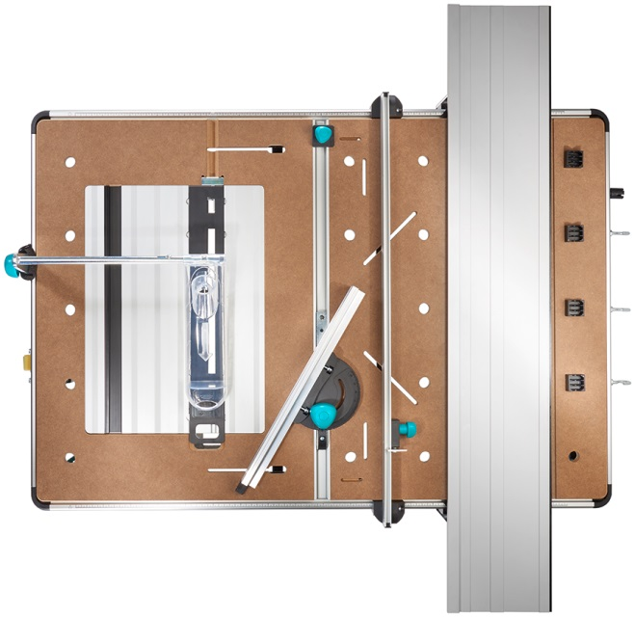
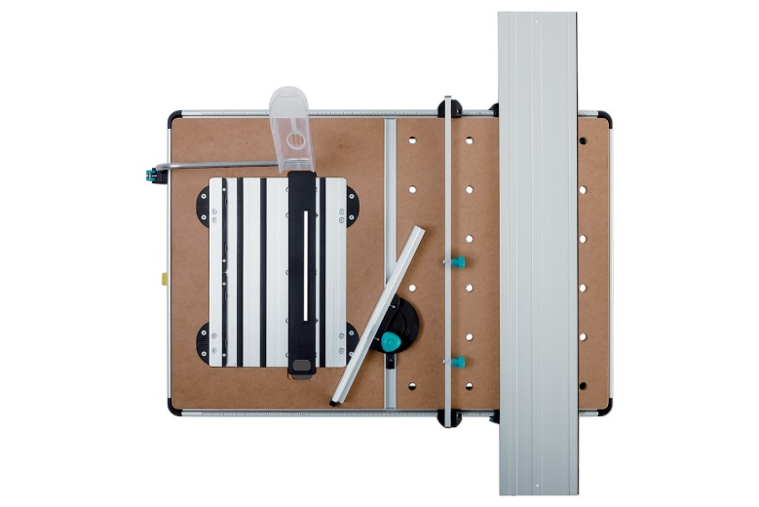
Änderungen
Verbessert!
Drop-in Platte:
Modifiziert: Spaltkeile sind so als Zubehör erhältlich
Neues Design mit ebener Oberfläche. Erhöhte Präzision besonders für Fräsanwendungen. (die alte Version hatte Gummiflächen die über der Platte hervorstanden.)
Neu konstruierte Schutzhaube
Deutlich verbesserte Stabilität. Außerdem kann diese nun an die Sägeblattposition bei 45 ° Schnitten angepasst werden
Verbessert!

Slide 5
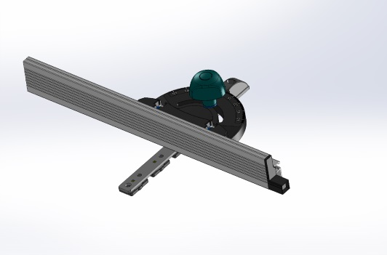
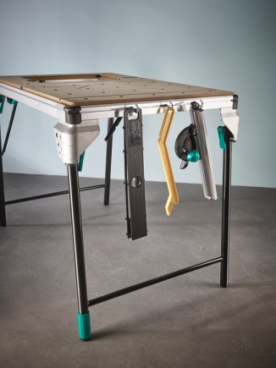
Änderungen
verbessert!
Winkelanschlag:
Verbesserte Präzision durch neue Anschlagsführung und neuen Anschlagskanal
Haken zur Aufbewahrung des Zubehörs
NEU!
Geläserte Metall-Führungschiene mit zusätzlichen Gleitelementen zum Spielausgleich

Slide 6
Änderungen
Verbessert!
Tischoberfläche:
Überarbeitetes Lochbild, so dass zusätzliche Spannwerkzeuge nun über die gesamte Tischbreite verwendet werden können.
Löcher und Befestigungsmaterial zur Aufnahme von Kapp- und Gehrungssägen (master 700)
NEU!

Slide 7
Weitere Änderungen
Schnellspanner 6176 sind nicht mehr im Lieferumfang enthalten.
Beim Umbau von Führungsschiene auf Tischkreissäge muss ein zusätzlicher Montageschritt erfolgen.
Aber Qualität der Anschläge deutlich erhöht.
Verpackungsänderung: Die Innengestaltung ist in der Wertanmutung verbessert (weniger “loses” Zubehör). Optimierte Verpackungsabmessungen
Neue Verpackungsabmessungen: 1167 X 783 X 212 mm

